Slide 1
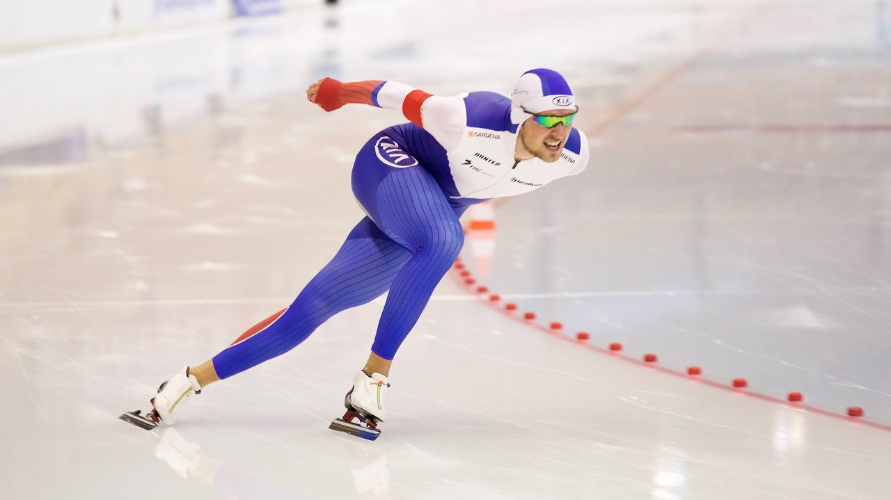

Slide 2
СИЛА ТРЕНИЯ
Факты
тело под действием поверхности тормозит
Особенности
возникает при соприкосновении двух тел
направлена против скорости или возможному направлению скорости
направлена вдоль трущихся поверхностей
Обозначение
F_{тр}
Величина
векторная (имеет направление)
Способ измерения
прямой (с помощью динамометра)

Slide 3
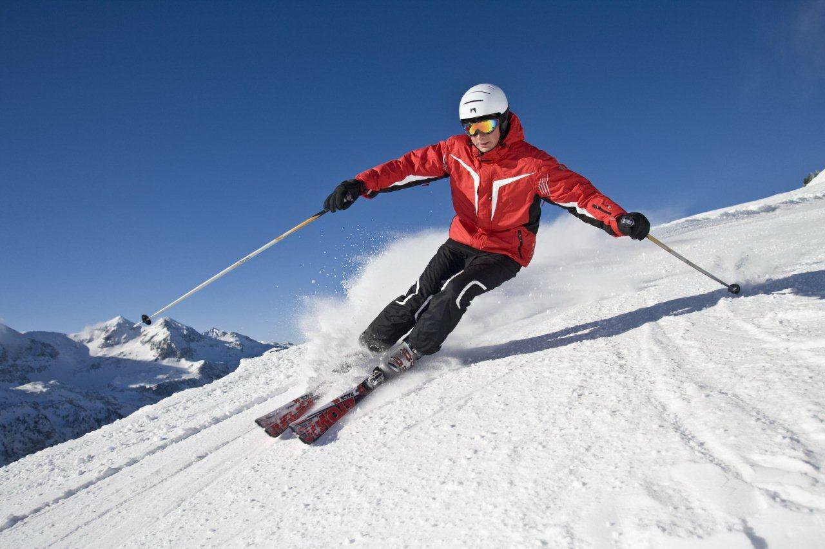
Виды трения
трение скольжения

Slide 4
Виды трения
трение покоя

Slide 5
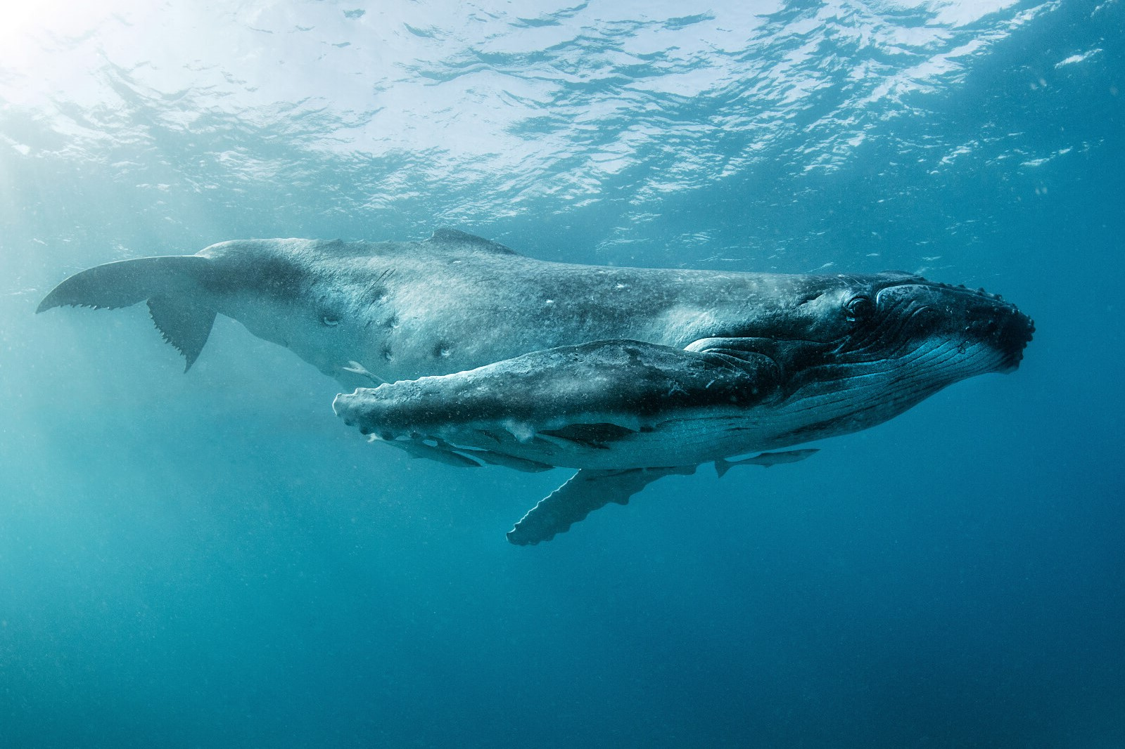
Виды трения
жидкое трение

Slide 6
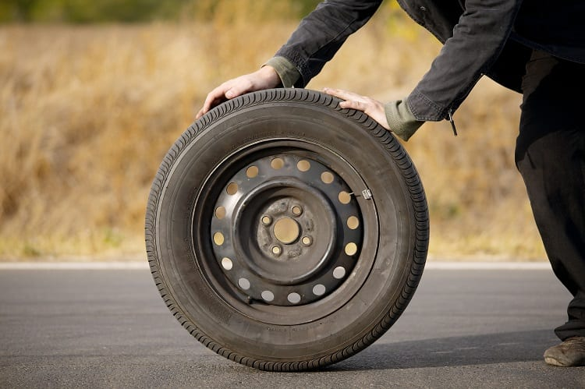
Виды трения
трение качения

Slide 7
Виды трения
Трение скольжения
Трение покоя
Жидкое трение
Трение качения

Slide 8
Измерение силы трения

Slide 9
Закон Кулона-Амонтона

